Slide 1
Профессии наших
родителей

Slide 3
В нашем классе целых 3 родителя, выбравших профессию – Учитель.
Наталья Валериевна, Анна Агитовна, Эльдар Эдуардович.

Slide 4
В нашем классе целых 2 родителя, выбравших профессию – Продавец.
Зинаида Юрьевна, Галина Николаевна

Slide 5
В нашем классе целых 2 родителя, выбравших профессию, связанную с домашними животными.
Александра Федоровна –
Осеменатор.
Галина Афанасьевна
– ветеринар.

Slide 6
В нашем классе целых 2 родителя, выбравших профессию – медицинского работника.
Надежда Ионовна–
санитарка.
Александра Тихоновна –
будущая медсестра.

Slide 7
Наш тракторист - Станислав Семенович.

Slide 8
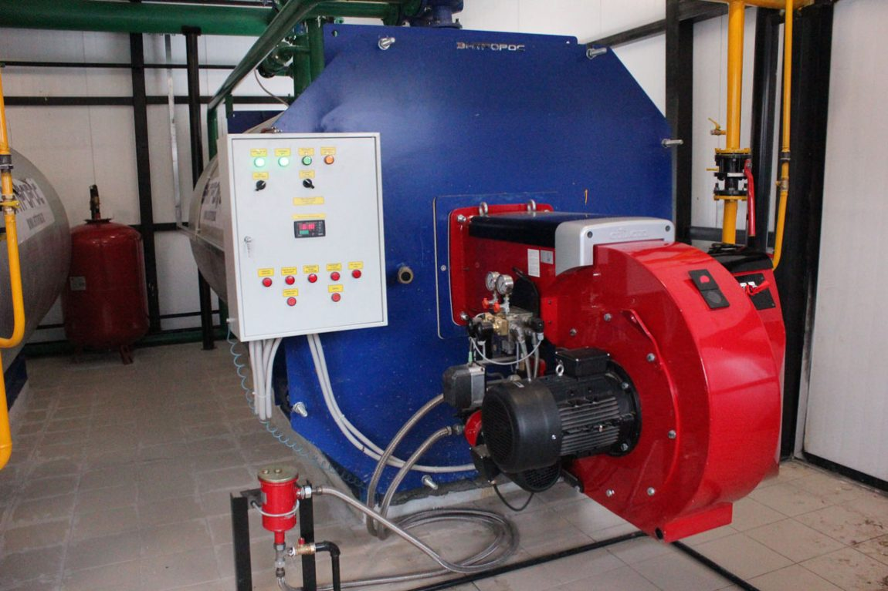
Наш газооператор – Егор Егорович.

Slide 9
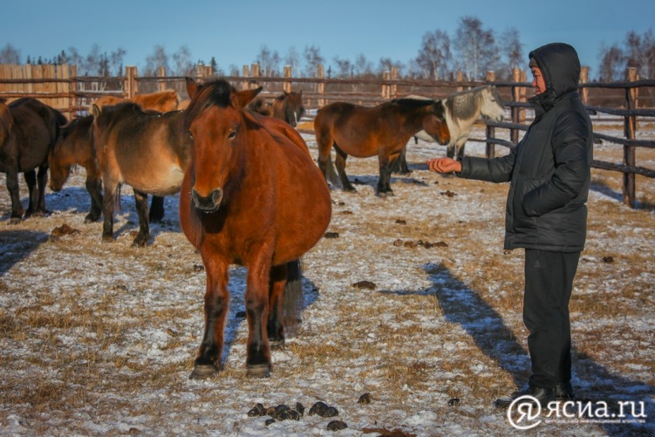
Наш коневод – Радислав Олегович.

Slide 10
Наш звукооператор – Ньургун Дьулустанович.

